Slide 1
Pokazne zamenice
Les pronoms démonstratifs

Slide 2
m.sg. celui, celui-ci, celui-là (taj, ovaj, onaj)
m.pl. ceux, ceux-ci, ceux-là
f.sg. celle, celle-ci, celle-là
f.pl. celles, celles-ci, celles-là
n.sg. ce, ceci , cela (ça)

Slide 3
Pokazne zamenice bez ci i là nazivaju se prostim oblicima i posle njih stoji predlog de ili relativna zamenica qui, que,dont.
Je préfère les romans d’Andrić à ceux de Davičo.
Више волим Андрићеве романе него Давичове.
Parmi ces livres choisissez celui qui vous plaît.
Међу тим књигама изаберите ону која вам се допада.
Ce dont vous parlez est très intéressant.
Оно о чему говорите је врло занимљиво.
Quelle robe te plaît ? Celle que j’ai achetée hier.
Која ти се хаљина допада? Она коју сам купила јуче.

Slide 4
Složenim pokaznim zamenicama nazivaju se one pokazne zamenice uz koje stoji priloška partikula ci ili là koja se za pokaznu zamenicu vezuje crticom. Izuzetak je srednji rod : ceci / cela = ça (u govoru).
Quel pantalon préférez-vous, celui-ci ou celui-là ?
Које панталоне више волите, ове или оне?

Slide 5
Pokazna zamenica uz koju stoji ci zamenjuje imenicu koja je najbliža, odnosno koja je poslednja pomenuta. Pokazna zamenica uz koju stoji là zamenjuje imenicu koja je udaljenija, odnosno koja je ranije pomenuta.
Ce sont Pierre et Paul ; celui-ci est grand et celui-là est petit.
Ово су Петар и Павле; Павле је висок а Петар је мали.

Slide 6
Zamenica srednjeg roda ce (c’) upotrebljava se ispred glagola être. Ako glagolski oblik počinje sa a, piše se ç' :
ç' a été la cause. То је био узрок.
C'est un garçon. Ce sont des garçons.
То је дечак. То су дечаци.
J’aime mieux ceci que cela. Више волим ово него оно.

Slide 7
1._________ avec les longs poils (dlake), tu le vois ? C’est mon chien.
Tu aimes cette chanson ? Moi, je préfère __________ de ton frère.
__________ qui veulent rester, levez le doigt !
Les voitures américaines sont souvent très grandes.
__________ d’Europe sont plus petites.
5. De ces deux tableaux, je préfère ________ du salon.
6. Je m’adresse à ______ d’entre (među) vous qui n’ont pas eu (dobili) leur ticket.
7. Parmi toutes ces propositions, ____ de Patrick me semble la plus raisonnable.
8. Il y a de nombreuses pistes de ski en France. _________ des Alpes sont les plus fréquentées.
9. Tu vas à la soirée (zabavu) de mercredi ou de samedi ? A _______ de samedi.

Slide 8
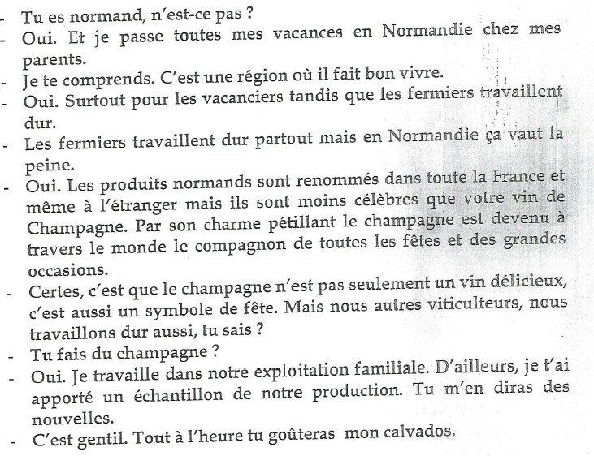

Slide 9
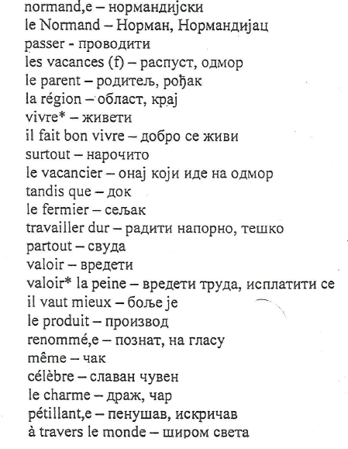

Slide 10
